Slide 1
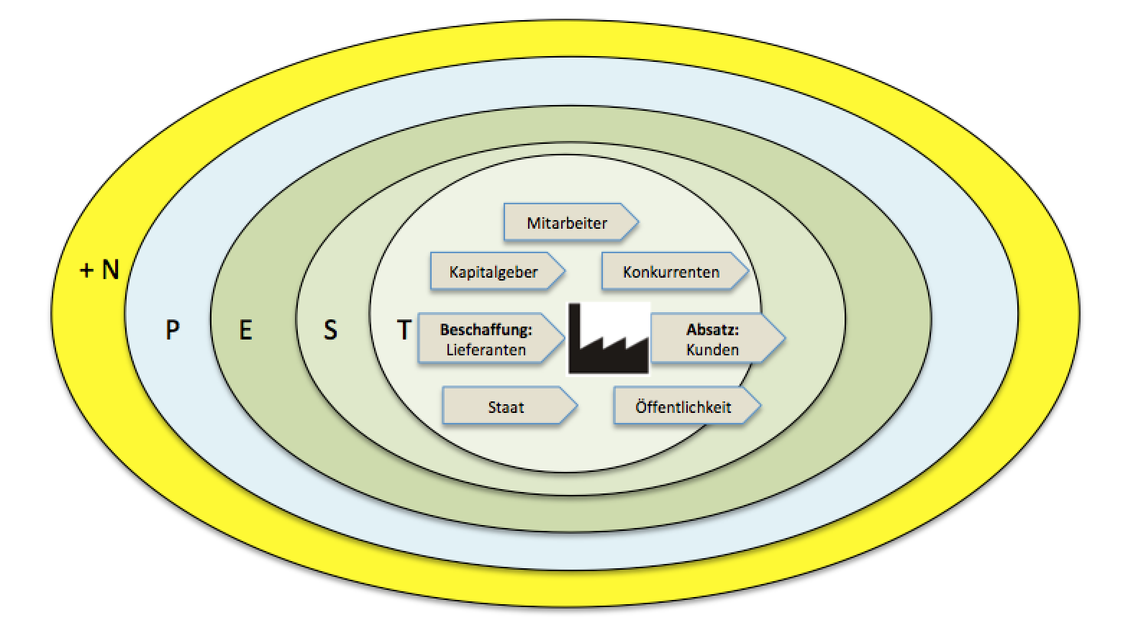
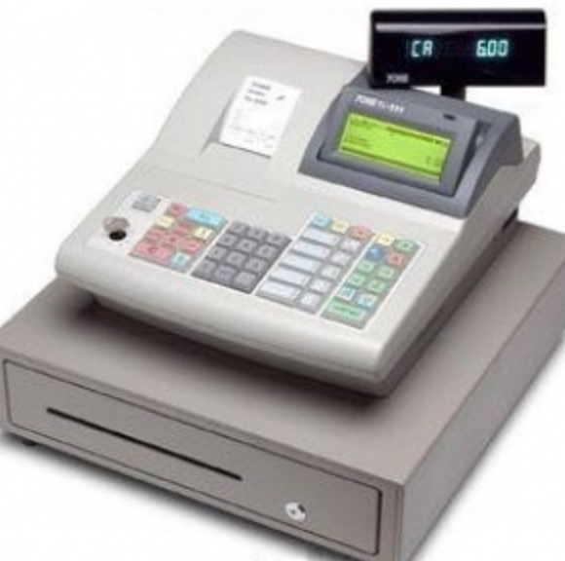
Ein Blick in Unternehmen
Ziele/Kompetenzen: Makroumfeld (PEST + N) und Mikroumfeld (Anspruchsgruppen) von Unternehmen beschreiben können, zentrale Prozesse im Unternehmen beschreiben können, Bedeutung von Produktionsfaktoren erläutern können, Bedeutung von Nachhaltigkeit für Unternehmen
Umfeld:
Makroumfeld bzw. -umwelt
P (Politics)
E (Economics)
S (Social)
T (Technology)
+ N (Nature)
Mikroumfeld
(Stakeholder od. Anspruchs-gruppen)
Interessen und Ziele (potentielle Konflikte)
Prozesse im Unternehmen:
Beschaffungs-markt
Prozesse im Betrieb
Absatzmarkt
Nachhaltigkeit
Bedeutung für Unternehmen
Analyse eines Unternehmens: PEST Modell + Natur, Stakeholder (Anspruchsgruppen)
(S18-19)
Makroumfeld: PEST Modell: Analyse verschiedener für Unternehmen bedeutender Umweltsphären
P (Politics): Wahlen, Gesetze, Entwicklungen in der EU, Globale Entwicklungen,
E (Economics): Konjunktur, Aufschwung versus Abschwung, Arbeitslosigkeit, Inflation
S (Social): Änderung der Gesellschaft, Singlehaushalte, Lebenserwartung, Bedeutung Gesundheit
T (Technology): neue Software, Maschinen zur Gütererstellung, Neue Technologien, E-Autos
+ + N (Nature): Umweltschonung, Vermeidung von Müll, regionale Produkte
Mikroumfeld: Stakeholderanalyse (Interessen der wichtigsten Anspruchsgruppen)
1) Kunden: hohe Qualität, günstige Preise,
2) Kapitalgeber: hohe Gewinne, hohen Unternehmenswert (z.B. Aktienkurse), Rückzahlung
3) Mitarbeiter: sicheren Arbeitsplatz, höhere Löhne, Ausbildung
4) Lieferanten: sichere Abnehmer, hohe Preise für Rohstoffe
5) Konkurrenten: Schwächung des Unternehmens, selber mehr verkaufen
6) Staat: Steuern, Arbeitsplätze
7) Öffentlichkeit: saubere Umwelt, Versorgung mit Gütern und Dienstleistungen, Steuern
Zielkonflikte (2 od. mehrere Anspruchsgruppen haben sich widersprechende Interessen):
Kapitalgeber wollen Gewinn, Mitarbeiter wollen höhere Löhne (Kollektivertrag)
Lieferanten wollen hohe Preise für Rohstoffe, Kunden wollen niedrige Preise für Produkte
Staat und Unternehmen wollen wachsen, Öffentlichkeit will intakte Umwelt
Zielharmonie: z.B. Staat will Arbeitsplätze, Mitarbeiter wollen Arbeitsplätze, etc.
Unternehmen / Begriffe S 30
Firma: Name
Betrieb: Produktionseinheit d.h. ein Unternehmen kann mehrere Betriebe haben
Unternehmen: umfasst alles
Zentrale Prozesse im Unternehmen: Wertschöpfung (Verkäufe – Vorleistungen) S. 32,33
Unternehmen können 3 Sektoren zugeordnet werden (Arbeitsteilung)
Primär: Bergbau, Land- und Forstwirtschaft
Sekundär: Industrie & Gewerbe > Herstellung und Verarbeitung
Tertiär: Dienstleistungen, Tourismus Handel, Gesundheit, Banken, etc.
Hauptaufgabe: Bereitstellung von Gütern und Dienstleistungen zur Bedürfnisbefriedigung
Wertschöpfung: Unternehmensleistung – Vorleistungen > BIP Beitrag
Nachhaltigkeit (Planet für zukünftige Generationen erhalten) durch Interessensausgleich:
S 46
3 Dimensionen der Nachhaltigkeit
Ökonomie (Wirtschaft)
Ökologie (Umwelt)
Sozial (Gesellschaft)
Beschaffung:
Lieferanten
Absatz:
Kunden
Ökonomische Dimension
Umsatzziele:
Verkäufe, Marktanteile,...
Gewinnorientierung:
Erträge – Aufwendungen = Gewinn od. Verlust
Produktivität: Output / Input
z.B. 100 Stück pro Mitarbeiter,...
Wettbewerbsfähigkeit
Lohnstückkosten gegenüber der Konkurrenz
Beschaffungsmarkt: Input
Einkauf von Produktions-faktoren aufgrund Vereinbarungen (Kaufvertrag)
Traditionelle P-Faktoren:
1) Boden (z.B. Büro)
2) Arbeit (Mitarbeiter)
3) Kapital (Maschinen)
Moderne: P-Faktoren
4) Informationen
5) Innovationen
Prozess der Verarbeitung im Unternehmen
Kombination von eigenen Ideen + Produktionsfaktoren nach ökonomischen Prinzipien und innerbetrieblicher Arbeitsteilung
Managementprozesse (Leitung)
Planen + Entscheiden + Org + Kontrolle.
Geschäftsprozesse
Forschen & Entwickeln, Leistung erstellen, Kunden gewinnen
Unterstützungsprozesse
z.B. RWCO, Personalabteilung, Logistik & Transport, etc.
Absatz: Output
Verkauf der Produkte und Dienstleistungen an Kunden aufgrund von Vereinbarungen (Kaufverträgen) an Kunden: Haushalte
HH (Consumer B2C), Unternehmen (Business B2B), Staat, ...
zur Befriedigung von
Bedürfnissen
Ökologische Dimension
Naturschonung
Rohstoffschonung
beim Input z.B. auf lokale Rohstoffe setzen
Emissionsminderung
z.B. Vermeidung von Schadstoffausstoß, Filter
Wahrung der Lebensgrundlagen & Lebensqualität
Soziale Dimension
Faire Arbeitsbedingungen
Keine Ausbeutung
Mitbestimmung
Arbeitsplatzsicherheit
Gesellschaftliche Verantwortung
Nebenergebnisse der Unternehmensprozesse: Abfall, Risiken, Schadstoffemissionen
Rückkoppelung <- Wiederverwertung (Recycling, Upcycling, Downcycling) <- Vermeidung
Produktivität: Jedes Unternehmen möchte wirtschaftlich/produktiv mit Ressourcen umgehen
Berechnung: Output/Input z.B. Produktionsmenge/Arbeitsstunden, Menge / Materialinput...

Slide 2
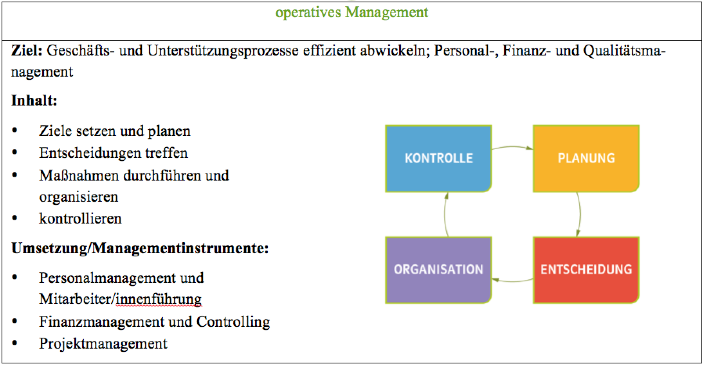
Management Grundlagen
Ziel/Kompetenzen: >Management Grundlagen beschreiben können
>Managementfunktionen erklären können
Management Orientierung
Shareholder Value Management | Rappaport: Interessen des Shareholders sollen im Vordergrund stehen
Focus | Focus auf Gewinn und Unternehmenswert (z.B. Aktienkurse), Kunde und Mitarbeiter untergeordnete Bedeutung
Umsetzung | Bonus bei Zielerreichung z.B. Erhöhung des Gewinn pro Aktie (Earning per Share)
Kritik: | Ansprüche anderer Stakeholder werden vernachlässigt, ethische Kritik, Qualität u Kundenzufriedenheit leiden > Kritik führe zu Entwicklung von Normativen Ansatz z.B. St Galler Modell
Unternehmensleitbild | schriftliche Dokumentation von Vision, Mission, Werten und Normen und Unternehmenszielen eines Unternehmens ... Zur Orientierung aller am Unternehmen beteiligten, .... Unterstützt bessere Identifikation
Vision |  | Mission |  | Unternehmensphilosophie |  | Unternehmensziele
Wohin Will das Unternehmen? (Vorstellungsbild der angestrebten Zukunft) |  | Warum existiert das Unternehmen? Was ist der Auftrag? |  | Welche Werte sind dem Unternehmen wichtig? (...sind Grundlagen des alltäglichen Handelns) |  | Sie beschreiben einen in der Zukunft angestrebten Zustand oder daraus abgeleitete Ziele (SMART – Kriterien)
z.B. Mc Donalds .. To be the worlds best quick-service restaurang" |  | z.B Tui: "Wir wollen möglichst viele Menschen Urlaub ermöglichen, wie an neue Ziele, und sie zum lächeln bringen" |  | z.B.Weltweitwandern: wertschätzende Begegnung von Menschen ... versus Lidl: Überwachungsskandal Bespitzelung von Mitarbeitern |  | strategisch: langfristiges Ziel (smart): Aufbau einer europaweiten Hotelgäste für junge Gäste in 5 Jahren operativ: Nächtigung von deutschen Gästen um 3% im nächsten Jahr steigern
Managementfunktionen | Die im normativen Management definierten Leitsätze sollen durch das strategische (langfristige) und operative (kurzfristige) Management umgesetzt werden: Strategisches Management: „die richtigen Dinge tun“ Operatives Management „die Dinge richtig tun“
Planen |  | Entscheiden |  | Steuern & Organisieren |  | Kontrollieren
Formulierung von Zielen nach SMART Kriterien (specific, measurable, attractive, realistic, time); |  | Treffen von Entscheidungen im Hinblick auf Ziele, beste Handlungsalternativen Entscheidungsprozess: Problemdefinition > Kriterien festlegen > Handlungsalternativen finden > Bewertung der Alternativen > Entscheiden |  | Organisieren: > Aufbauorganisation: regelt die Verteilung von Aufgaben an Mitarbeiter und Abteilungen > Ablauforganisation: regelt den Ablauf der Aufgaben |  | Beurteilung der umgesetzten Maßnahmen, Korrektivmaßnahmen
Tools des strategischen Managements (s. Tools) > Analyse der Umwelt (z.B. Pest Analyse), Analyse der Branche (5 Forces) (extern) > Analyse der Stärken und Schwächen (intern) > SWOT (extern & intern) > Entwicklung der Strategien z.B. Wachstum (Porter) Integrierte Modelle u. Systeme „Balanced Scorecard“ St. Galler Mgmt. Modell |  | Entscheidungen: Intuitiv oder Rational auf Bais von Tools: Tools des operativen Managements (s. Tools) Scoring Methode (Punktebewertung) Ishikawa Diagramm Investitionsrechenverfahren (Rentabilitätsmethode, Amortisationsverfahren) |  | Organisationstools: Aufbauorganisation (Wer) : Abteilungen, Wer ist zuständig, Aufgaben, Stellen, Abteilungen Organisationen: Funktionale Organisation Divisional Mehrlinien-, Matrixorganisation Ablauforganisation (Wie): Beschreibung von Prozessen (Flow charts) |  | Kontrolltools: > Abweichungsanalyse, > Soll-Ist Vergleich und und anschließend: entsprechende Kommunikation

Slide 3
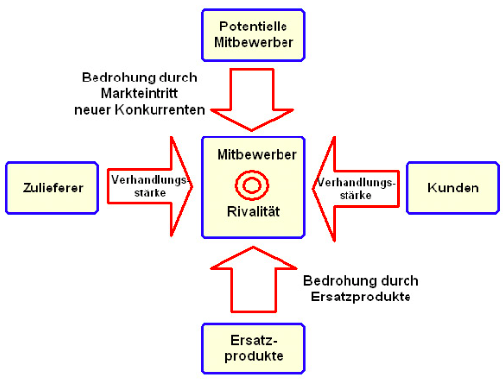
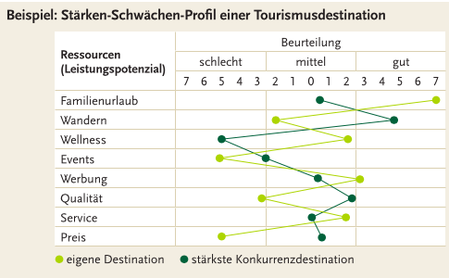
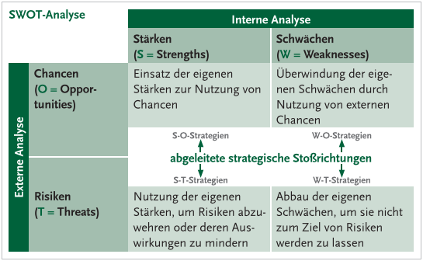
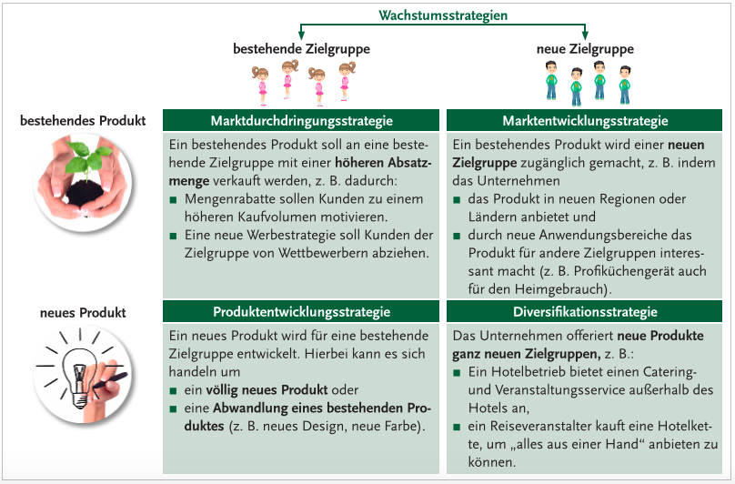
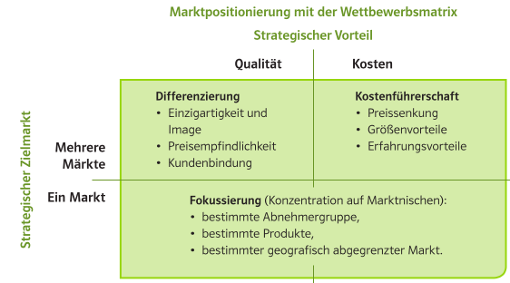
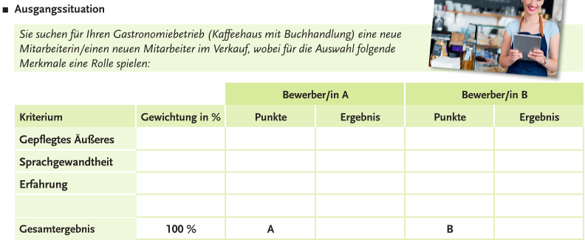
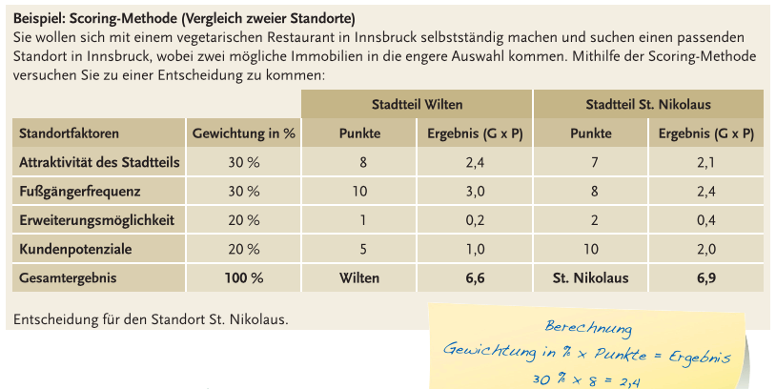
Planen & Entscheiden: Management Tools
Ziel/Kompetenzen: Tools des strategischen und operativen Managements erklären können
Tools des strategischen Managements
Externe Analysen | Makroumfeld: P,E,S,T + N Analyse (Politics, Economy, Social, Technology +Nature) Mikroumfeld: Stakeholder: Kunden, Lieferanten, Konkurrenz, Mitarbeiter, Staat...
Interne Analysen | Stärken Schwächen Profil Wo ist das Unternehmen stark...
SWOT Analyse | Aus den externen u. Internen Analysen kann SWOT Analyse (Zusammenfassung) erstellt und strategische Stoßrichtungen abgeleitet werden (siehe unten).
Makroumfeld ⬇ hat Einfluss auf das Unternehmen, aber das Unternehmen selber kann das Makroumfeld kaum beeinflussen z.B. Politik, Geschmack der Kunden, technologische Entwicklung
Mikroumfeld z.B. 5 Forces (Michael Porter) Branchenanalyse ➔ Interessen von Stakeholdern Zielkonflikte z.B. Lieferanten wollen hohe Preise für Rohstoffe, Kunden wollen niedrige Preise
weitere Strategie Tools lt. Michael Porter | ⬅Wachstumsstrategien: Matrix zwischen bestehenden Kunden und neuen und zwischen bestehenden Produkten und neuen ⬇ Wettbewerbsstrategien (strat. Position): Differenzierung, Kostenführerschaft, Fokus
Tools des operativen Managements
Scoring Modell | Nutzwertanalyse, Punktebewertungverfahren...
Ishikawa Diagramm (Fischgrät-Modell) | )Ursache von Problemen erkennen und Problem lösen

Slide 4
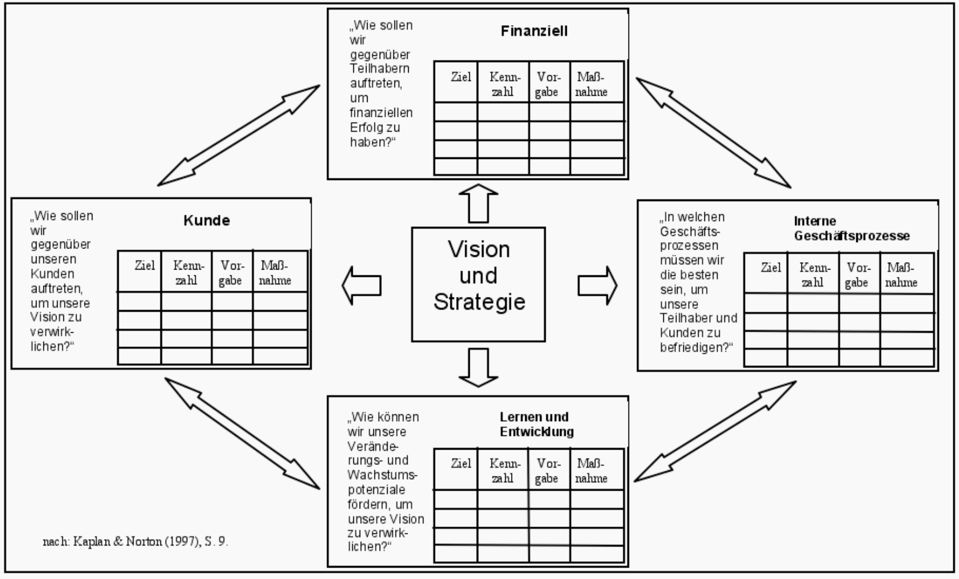
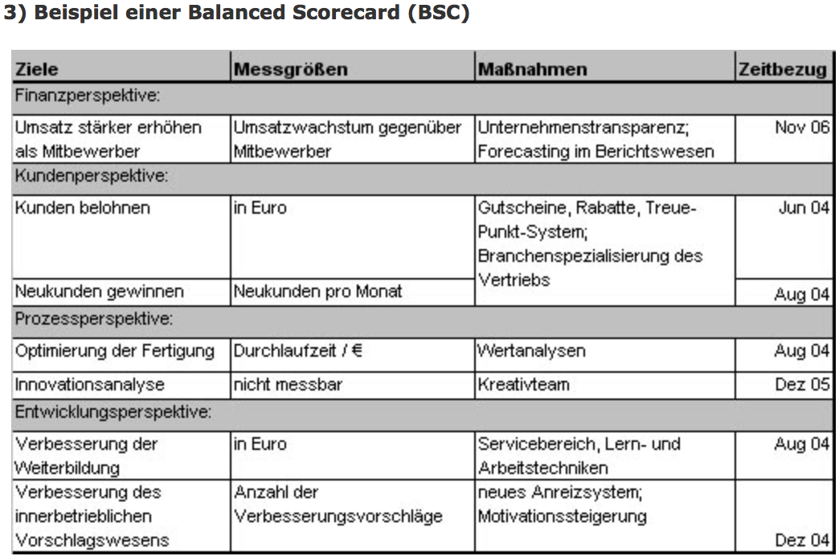
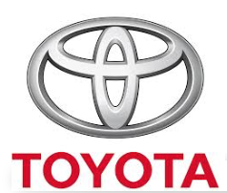
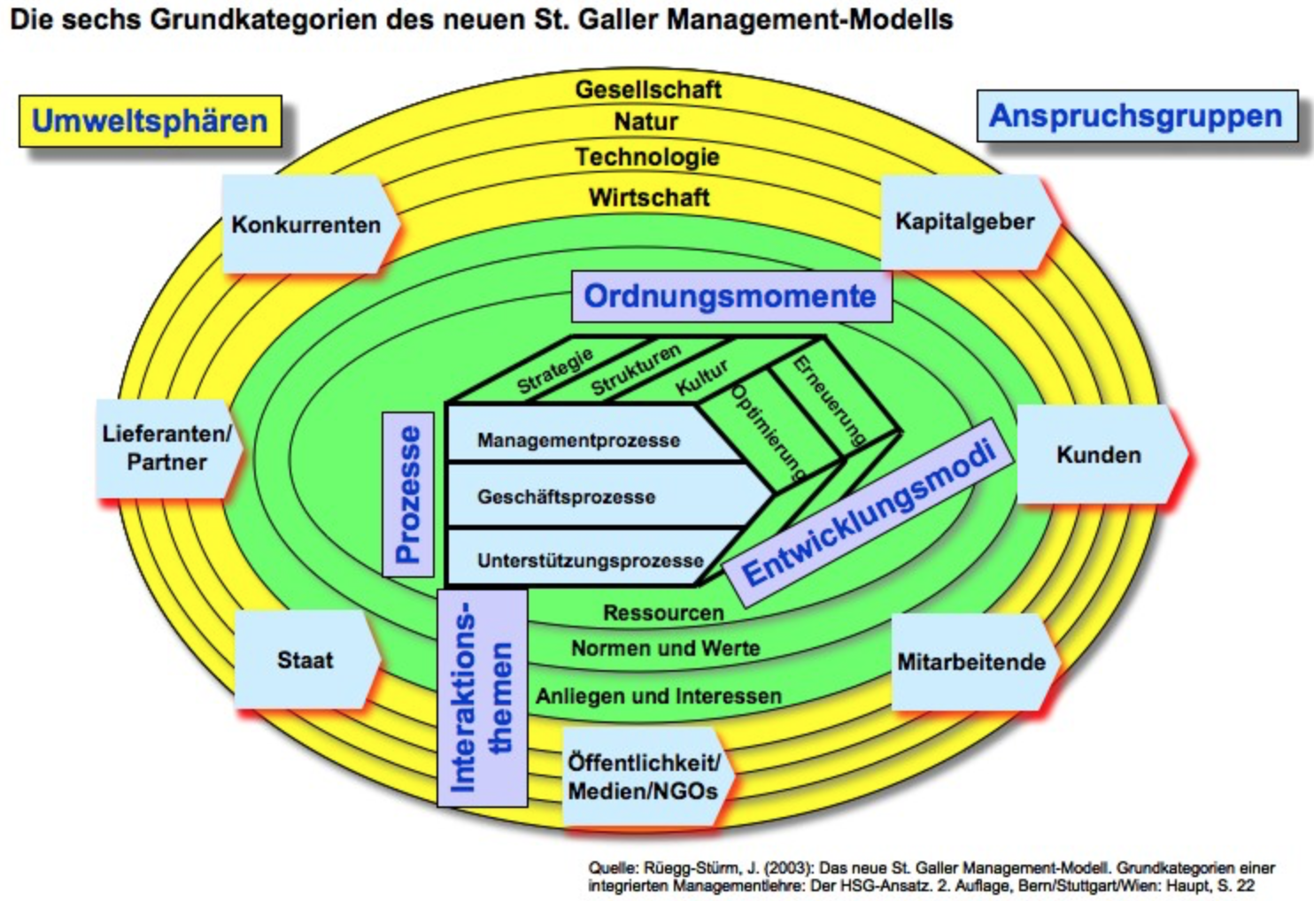
Planen & Entscheiden: Management Konzepte und Integrierte Modelle / Systeme
Ziel/Kompetenzen: > Unterschiedliche Managementkonzepte erkennen können, beschreiben können und
> Einsatzmöglichkeiten vorschlagen können
> Integrierte Management Modelle (St. Gallen) und Systeme (Balanced Scorecard erklären können
Managementkonzepte
Integrierte Managementmodelle: Balanced Scorecard, St. Galler Mgmt. Modell
Balanced Scorecard: (z.B. bei Spar oder bei IBM) Ab 1990 Studie von Harvard Prof. Kaplan & Norton entwickelt.: Unterstützung der materiellen Aspekte (Finanzziele z.B. Return on Investment ROI, Umsatzwachstum, durch nicht materielle z.B. Kunden, Prozesse und Lernen/Mitarbeiter (Kundenzufriedenheit)
St. Galler Management Modell (Unternehmen: z.B. J. Zotter) Ab 1960er entwickelte die Uni St. Gallen (Ulrich: Begründer der systemorientierten Management Lehre) einen Managementbezugsrahmen 3 Ebenen Normativ, Strategisch, Operativ 6 Grundkategorien: 1 Umweltsphären, 2 Stakeholder, 3 deren Interessen (Int.akt.) 4 Prozesse 5 Ordnungsmodi 6 Entwicklungsmodi

Slide 5
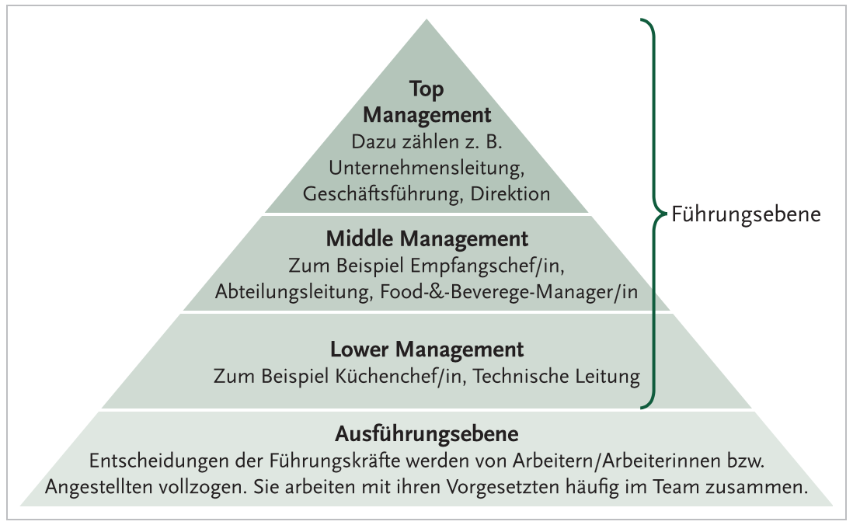
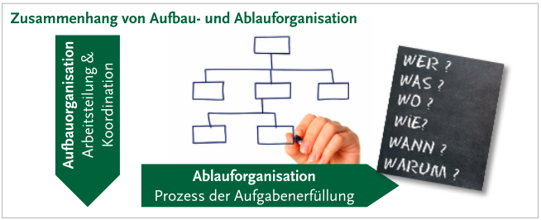
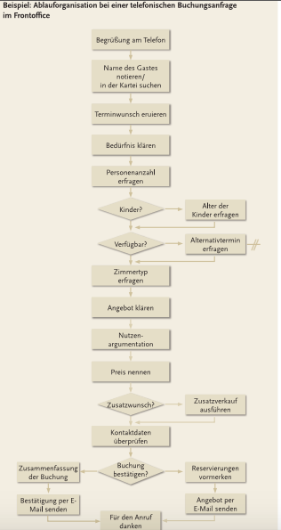
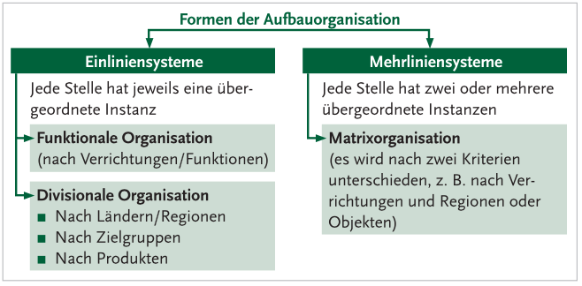
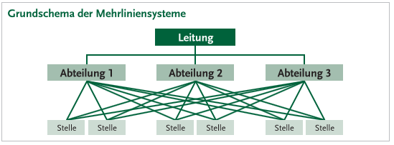
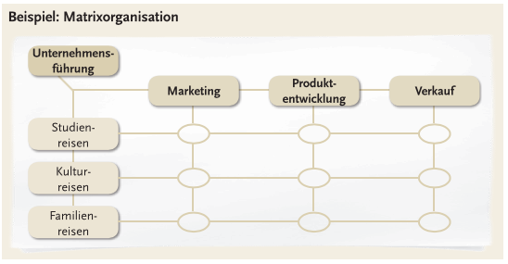
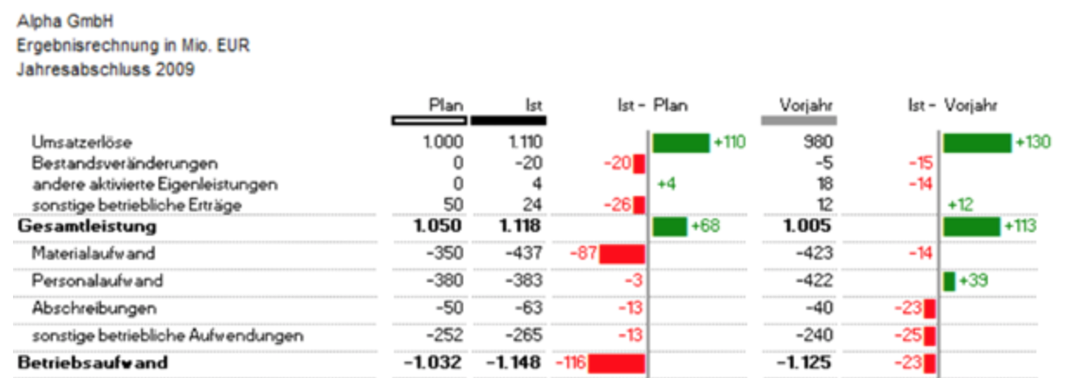
Organisieren & Kontrollieren & Kommunizieren
Ziel/Kompetenzen: Organisationsformen beschreiben können, Aufbau- und Ablauforganisation unterscheiden können, Kontrolltools beschreiben können, Rolle der Kommunikation erklären können
Führungsebenen / Hierarchiestufen:
Hierarchiestufen: Managementaufgaben werden von Personen auf verschieden Hierarchiestufen übernommen Anzahl der Ebenen abhängig von U-Größe | Top Management: Unternehmensleitung, Geschäftsführung, C-Level Management (CEO Chief Executive Officer, CFO, Chief Financial Officer, ...) Höheres bzw. Mittleres Management: Gruppenleiter, F&B Manager im Hotel Unteres Management: Abteilungsleiter, Teamleiter, ... Ausführungsebene
Aufbau- und Ablauforganisation:
Ablauforganisation | Prozessbeschreibungen Wie? Wann? ...
Aufbauorganisation | Organisation, Abteilungen, Stellen, Aufgaben Wer? Was?
Kontrolle & Kommunikation: Abweichungsanalyse & Kommunikation
Abweichungsanalyse | Bestimmung des Ergebnisses der umgesetzten Maßnahme Soll-Ist Vergleich: Vergleich der Ergebnisse mit dem Ziel bzw. mit dem Plan Analyse der Abweichungen: Warum ist es zu einer Abweichung gekommen a) Mängel an den Durchführungsprozessen z.B. unrealistische Ziele, mangelhafte Kommunikation, ...: b) Verhalten der Personen: z.B. mangelhafte Motivation, mangelnde Qualifikation, ... Festlegen und Einleitung von Verbesserungsmaßnahmen Managementprozess beginnt von neuem: Planung, Entscheidung, Organisieren, Kontrolle
Kommunikation | Kommunikation = sozialer Klebstoff, der Unternehmen zusammenhält Durch klare Kommunikation werden Unternehmensziele dem Mitarbeiter bewusst z.B. Individuelle Mitarbeiterziele werden von Unternehmenszielen abgeleitet (Zielkaskade)

Slide 6
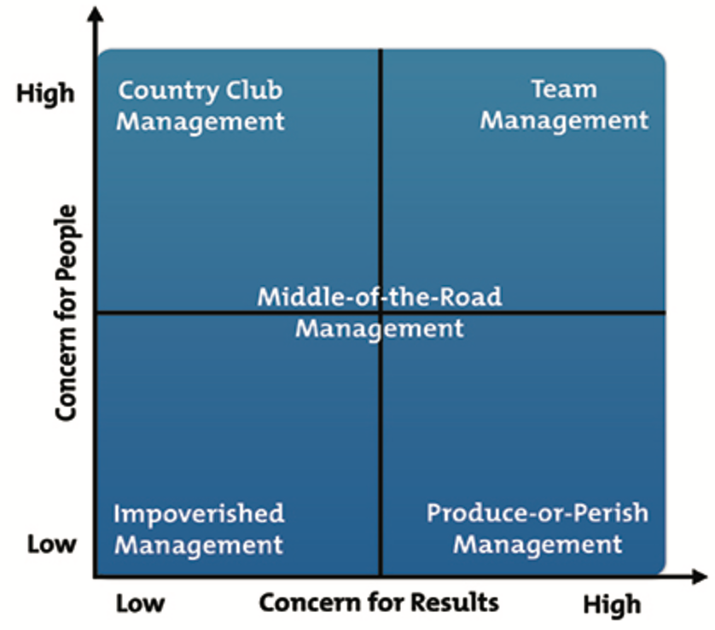
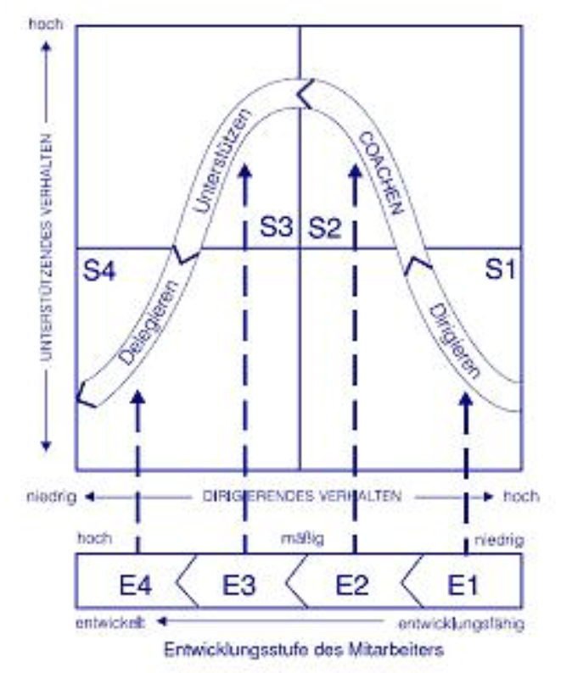
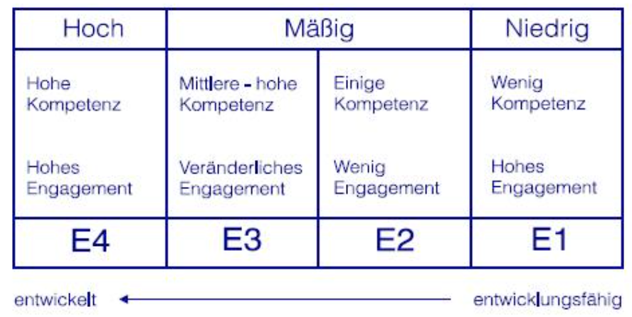
Führung
Ziel/Kompetenzen: > Führungstheorien erläutern können,
Fürhungs-konzept | 1) Mit bestimmten Eigenschaften führen | 2) Mit bestimtem Verhalten führen a) Kontinuum Theorie nach Tannenbaum / Schmidt | 2b) Mit bestimtem Verhalten führen: Managerial Grid (Blake & Mouton) | 3) Situativer Reifegrad (Hersley & Blanchard) Es werden Gruppen, Aufgaben u Organisation in der jeweiligen Situation berücksichtigt, um den Nachteil vom Eigenschafts- und Verhaltensansatz (Vernachlässigung der Situation) auszugleichen.
Entscheidend für Erfolg | Eigenschaften u. Persönlichkeits-merkmale sind für Erfolg entscheidend z.B. Charisma | Optimaler Führungsstil im Spektrum von autoritär, partiachalisch, personalistisch, partizipativ und delegativ (Verhalten) ist entscheidend | 2 Faktoren: Leistungsorientierung (Concern for Results) und Personenorientierung (Concern for People) stehen in Gegenseitiger Abhängigkeit > 5 Mögliche Führungsstile | Wahl des Führungsstils abhängig von Motivation und Qualifikation (Fähigkeiten) der Mitarbeiter Mögliche Alternativen: Delegieren, Unterstützen, Coachen, Dirigieren
autoritär | partriachalisch | personalistisch | partizipativ | delegativ
Vorgesetzter ordnet an | Einbindung Mitarbeiter durch Rückfragen | Einbindung der Gruppe durch persönlichen Kontakt u. Vorbild | Gruppe entwickelt Vorschläge auf deren Basis entschieden wird | Vorgesetze gebe Spielraum vor, Gruppe entscheidet

